Slide 1
组合数学

Slide 2

组合数
我们定义从n个物品里选出m个物品的方案数为C(n,m)
也记作二项式系数$\left({n \atop m}\right)$

Slide 3

组合数计算
组合数计算式:C(n,m) = $\frac{n!}{m!\left(n−m\right)!}$
怎么理解？
即n个数，m个1，(n-m)个0的全排列数
1即为选取，0即为不选

Slide 4
组合数计算
组合数递推式: C(n,m)=C(n-1,m)+C(n-1,m-1)
怎么理解？
考虑我们加入第n个物品，如果我们选择这个物品，那么方案数就是前n-1个物品中选m-1个物品的方案数；如果我们不选这个物品，那么方案数就是前n-1个物品中选m个的方案数。
由递推式可以看得出来，组合数其实与杨辉三角是一个东西。

Slide 5

组合数与二项式系数
为什么我们也将组合数叫做二项式系数？
观察下面这个东西
${(x+1)}^{n}$ = $\sum_{i=0}^{n}{C\left(n,i\right)x^{i}}$
明白了吧？

Slide 6
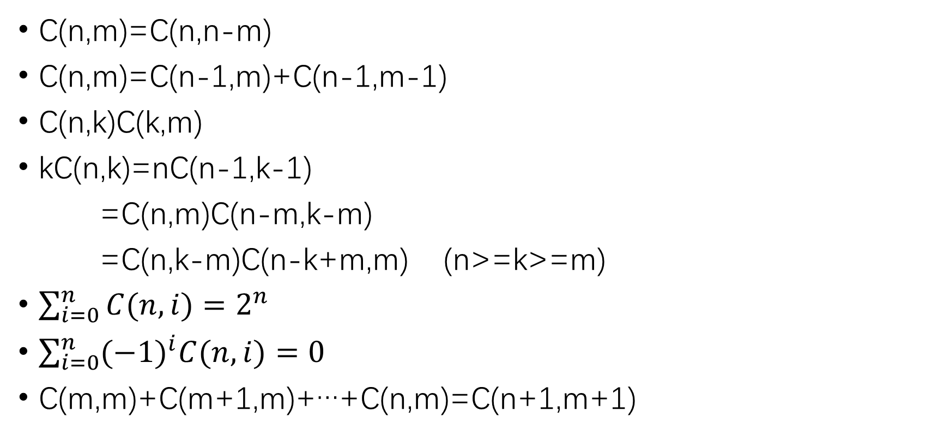
常见组合恒等式
C(n,m)=C(n,n-m)
C(n,m)=C(n-1,m)+C(n-1,m-1)
C(n,k)C(k,m)
kC(n,k)=nC(n-1,k-1)
=C(n,m)C(n-m,k-m)
=C(n,k-m)C(n-k+m,m) (n>=k>=m)
$\sum_{i=0}^{n}{C(n,i)}=2^{n}$
$\sum_{i=0}^{n}{{(−1)}^{i}C(n,i)}=0$
C(m,m)+C(m+1,m)+…+C(n,m)=C(n+1,m+1)

Slide 7
常见组合恒等式
C(n,k)+C(n+1,k)+…+C(n+m,k)=C(n+m-1,k+1)-C(n,k+1)
C(n,0)C(m,p)+C(n,1)C(m,p-1)+…+C(n,p)C(m,0)=C(n+m,p)

Slide 8
组合数一些技巧
将n个球放入m个盒子中的方案数，球之间本质相同，盒子本质不同，可以有盒子不放球。
插板法：将盒子与盒子之间看作另一个球
即在n+m-1个球中选m-1个球作为隔板的方案数C(n+m-1,m-1)

Slide 9
组合数一些技巧
有n个互不相同的数，从中取出三个数，使得中间的数大于两边的数有多少种取法？
整体把握：实际上n个数里选出三个数，有且仅有一种合法方案，所以方案数为C(n,3)

Slide 10
例题一：
从n个人中选出不超过k个人，再在选出的人中选出一些人成为队员，再在队员中选一名队长，求不同的方案数。
答案对2^23取模，多组询问
T<=1e5,k<=n<=1e5

Slide 11
例题二：
JYY 带队参加了若干场ACM/ICPC 比赛，带回了许多土特产，要分给实验室的同学们。
JYY 想知道，把这些特产分给N 个同学，一共有多少种不同的分法？当然，JYY 不希望任何一个同学因为没有拿到特产而感到失落，所以每个同学都必须至少分得一个特产。
现在JYY带来了M种特产，第i种特产有Ai个，JYY想知道自己有多少种分配的方法。
N,M<=1000,Ai<=1000

Slide 12
卡特兰数
有这么一种数列h,h(n)表示长度为2n的括号序列有多少种。
卡特兰数的定义比较多，但是都是入栈出栈序的一些延伸情况

Slide 13
卡特兰数与组合数
h(n)=C(2n,n)-C(2n,n-1)
证明：……
当然卡特兰数还有别的一些递推式，可以做到线性递推，这些就请同学们下来自己尝试推一下。(或许百度？

Slide 14
例题一：
有n个人排队看电影，门票是1块钱，每个人要么拿了1块钱，要么拿了2块钱，收银台对于拿了2块的人要找给他们1块，如果有人需要找钱而收银台找不开，那么收银台就炸锅了，问有这n个人有多少种排队顺序使得收银台不炸锅，收银台初始没有钱。
n<=2000

Slide 15
组合数取模一
我们要求C(n,m) mod p的值。
m<=n<=1000,p<=1e9
直接暴力！

Slide 16
组合数取模二
我们要求C(n,m) mod p的值，p是质数。
m<=n<=1e6,p<=1e9
直接暴力?
考虑计算式来求解，求出n! mod p的值和m!,(n-m)!在模p意义下的逆元!

Slide 17
组合数取模三
我们要求C(n,m) mod p的值，p是个质数。
m<=n<=1e18,p<=1e5
处理阶乘？
Lucas定理！

Slide 18
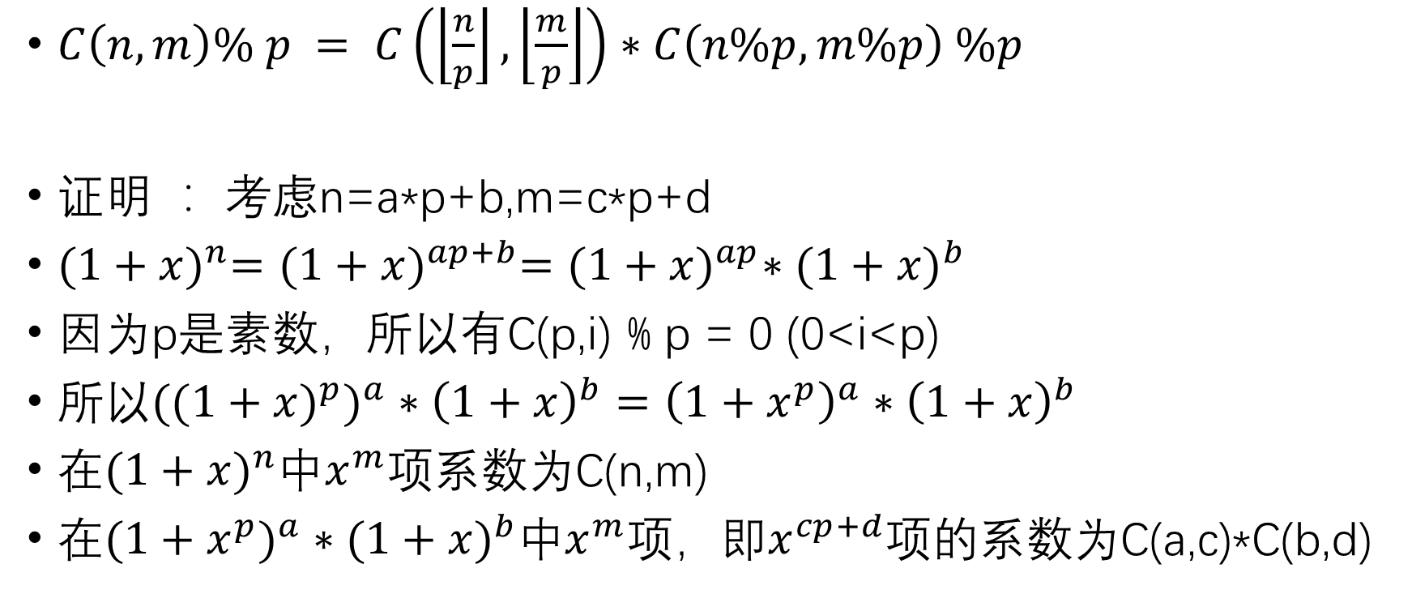
lucas定理
$C\left(n,m\right)\% p = C\left(\left\lfloor \frac{n}{p}\right\rfloor ,\left\lfloor \frac{m}{p}\right\rfloor \right)∗C\left(n\%p,m\%p\right) \%p$
证明 ： 考虑n=a*p+b,m=c*p+d
${(1+x)}^{n}={(1+x)}^{ap+b}={(1+x)}^{ap}∗{(1+x)}^{b}$
因为p是素数，所以有C(p,i) % p = 0 (0<i<p)
所以${{((1+x)}^{p})}^{a}∗{\left(1+x\right)}^{b}={\left(1+x^{p}\right)}^{a}∗{\left(1+x\right)}^{b}$
在${(1+x)}^{n}中x^{m}$项系数为C(n,m)
在${{(1+x}^{p})}^{a}∗{(1+x)}^{b}$中$x^{m}$项，即$x^{cp+d}$项的系数为C(a,c)*C(b,d)

Slide 19
组合数取模四
我们要求C(n,m) mod p的值。
m<=n<=1e5,p<=1e9
Lucas定理？
处理阶乘！线性筛处理n!中每个质因子的个数，再快速幂求解即可。

Slide 20
组合数取模五
我们要求C(n,m) mod p的值。
m<=n<=1e18,p<=1e5
处理阶乘？Lucas定理？
扩展Lucas定理！

Slide 21
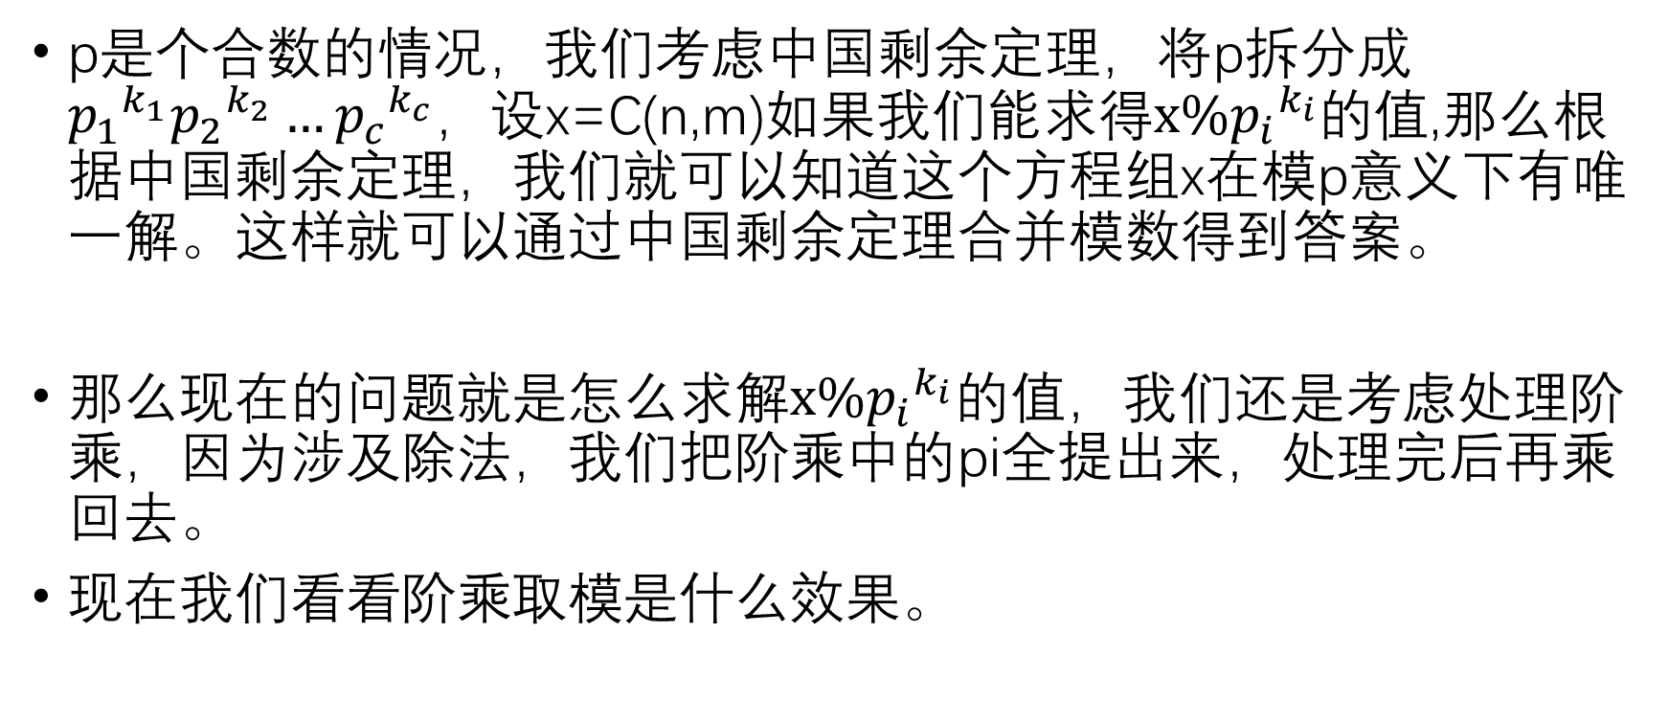
扩展Lucas定理
p是个合数的情况，我们考虑中国剩余定理，将p拆分成${p_{1}}^{k_{1}}{p_{2}}^{k_{2}}…{p_{c}}^{k_{c}}$，设x=C(n,m)如果我们能求得$x\%{p_{i}}^{k_{i}}$的值,那么根据中国剩余定理，我们就可以知道这个方程组x在模p意义下有唯一解。这样就可以通过中国剩余定理合并模数得到答案。
那么现在的问题就是怎么求解$x\%{p_{i}}^{k_{i}}的$值，我们还是考虑处理阶乘，因为涉及除法，我们把阶乘中的pi全提出来，处理完后再乘回去。
现在我们看看阶乘取模是什么效果。

Slide 22
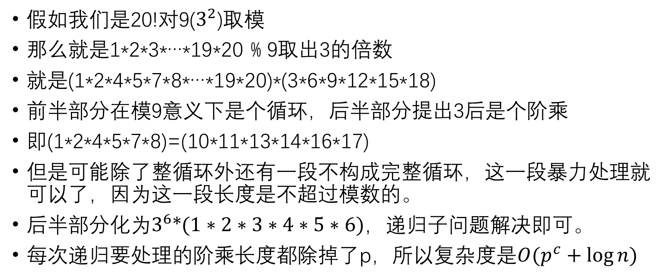
扩展Lucas定理
假如我们是20!对9($3^{2}$)取模
那么就是1*2*3*…*19*20 % 9取出3的倍数
就是(1*2*4*5*7*8*…*19*20)*(3*6*9*12*15*18)
前半部分在模9意义下是个循环，后半部分提出3后是个阶乘
即(1*2*4*5*7*8)=(10*11*13*14*16*17)
但是可能除了整循环外还有一段不构成完整循环，这一段暴力处理就可以了，因为这一段长度是不超过模数的。
后半部分化为$3^{6}∗(1∗2∗3∗4∗5∗6)，$递归子问题解决即可。
每次递归要处理的阶乘长度都除掉了p，所以复杂度是$O(p^{c}+log⁡n)$

Slide 23
组合数取模六
我们要求C(n,m) mod p的值。
m<=n<=p<=1e9
？？？

Slide 24
组合数取模六
其实可以做，但是我不讲。

Slide 25
例题一：
有n种物品，每种有Ai个，现在让你取总共b个满足l<=b<=r，问有多少种取的方法,输出方案数对2004取模。
n<=10,ai<=1e7,0<=l<=r<=1e7

Slide 26
例题二：
求n个点的联通图个数，点有编号。
n<=5000

Slide 27
例题三
对一个n行m列的数组进行q次操作，每次将一个红包形的区域内每个数加上一个奇怪的组合数。
具体来说每次操作给定u,v,k,对于所有i,j满足0<=i<=j且j>=k,将第u+i行v-i+j列的位置加上C(j,i)。
问q次操作后每个位置的值。
n,m<=300,q<=5e6

Slide 28
光说不练假把式
下列题目就交给各位独立思考完成（已按难度排序（大概
hdu3037
hdu4349
bzoj4517
bzoj4403
bzoj2339

